Slide 1





Tan
微積分
8
積分技巧
© 2011 Cengage Learning. All Rights Reserved. May not be scanned, copied or duplicated, or posted to a publicly accessible website, in whole or in part.

Slide 2

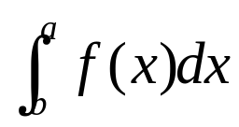
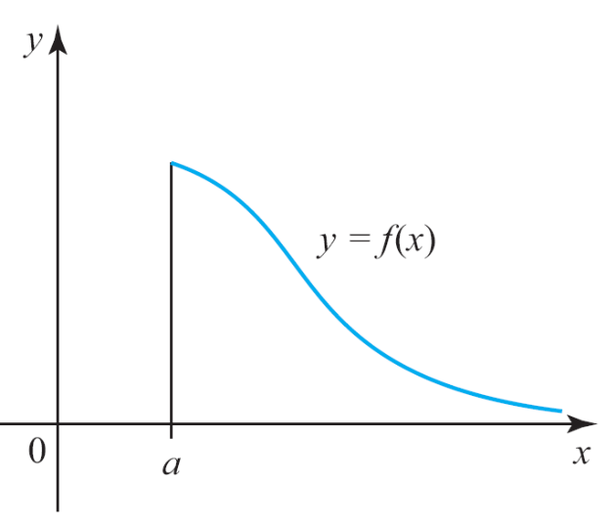
8.6
瑕積分
瑕積分
定義定積分 時，積分區間[a, b] 必須是有限的且f 是有界的。然而在許多應用上，這些條件並不成立。本節中，將定積分的概念延伸到包含下列情形：
  1. 積分區間是無窮大的（圖8.14a）。
圖8.14
(a) 積分區間[a, ∞) 是無限的。
Tan/微積分-Ch8.6-p439

Slide 3
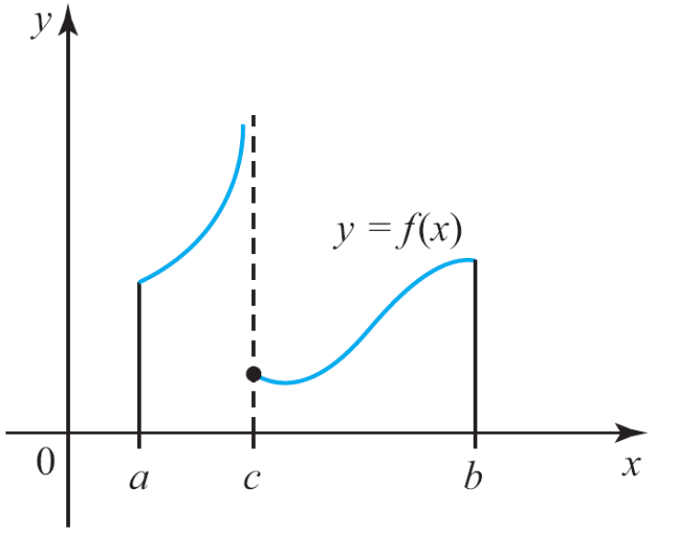
瑕積分
  2. f 是無界的（圖8.14b）。
積分區間是無窮大的或被積分函數是無界的那些積分都稱為瑕積分（improper integrals）。
圖8.14
(b) f 在c 處有無限的不連續：當x→c⁻ ,
f (x)→∞。所以f 在[a, b]區間無界
Tan/微積分-Ch8.6-p439

Slide 4
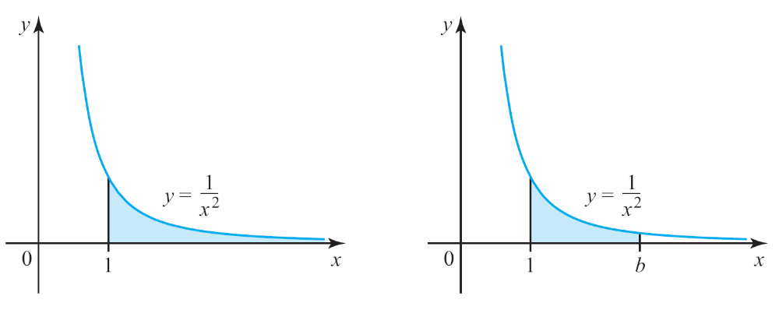
積分區間是無限的
假設要求圖形f (x) = 1/x²下方在[1, ∞) 區間之無界區域A 的面積，如圖8.15a 所示。
(a) 圖形y = 1/x² 下方在[1, ∞)的區域A 的面積
(b) 圖形y = 1/x² 下方在[1, b]的區域A(b) 的面積
圖8.15
(a) 陰影部分的面積可以用(b) 陰影部分的面積來近似
Tan/微積分-Ch8.6-p439

Slide 5
積分區間是無限的
因為[1, ∞) 是無限的，所以之前的積分定義並不適用，並且需要一個新方法來解此問題。
然而若b > 1，則A可以用圖形f 下方在[1, b] 區間的面積A(b) 來近似（圖8.15b）。
Tan/微積分-Ch8.6-p439

Slide 6
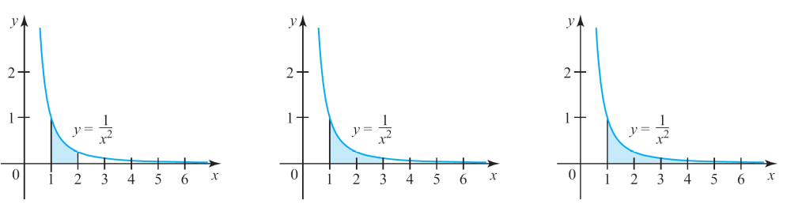
積分區間是無限的
當b 越來越大，近似值就越來越好（圖8.16）。
(a) 圖形f 下方在[1, 2] 區間的區域面積
(b) 圖形f 下方在[1, 3] 區間的區域面積
(c) 圖形f 下方在[1, 4] 區間的區域面積
圖8.16
當b 遞增，由定積分近似的A 值就更好
Tan/微積分-Ch8.6-p439~440

Slide 7
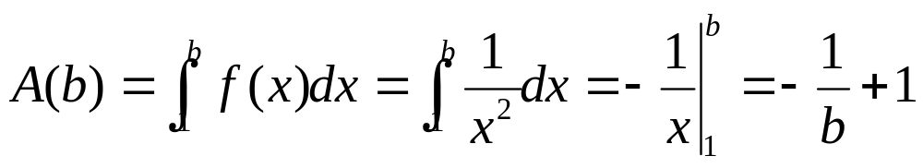
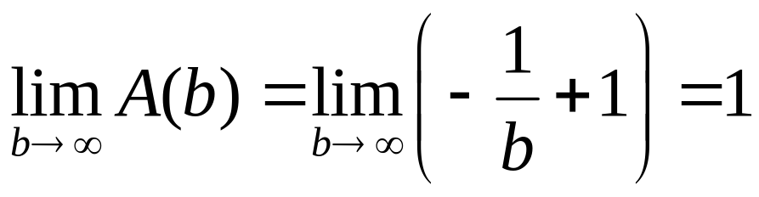
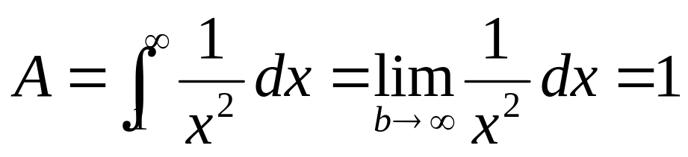
積分區間是無限的
因為[1, b] 是有限的，所以
令b→∞，則
所以定義（define）A 的面積為1 並寫成
Tan/微積分-Ch8.6-p439~440

Slide 8
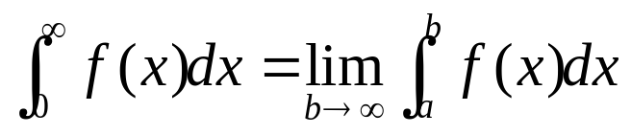
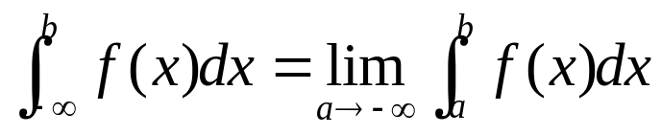
積分區間是無限的
此例題說明我們如何定義一個無限區間的積分為有限區間的積分之極限。更精確的說法是下面的定義（注意f 在區間內並不需要是正的）。
定義 積分的上（下）限有無窮大的瑕積分
1. 若f 在[a, ∞) 連續，則
(1)
此處要求極限存在。
2. 若f 在( −∞, b] 連續，則
(2)
此處要求極限存在。
Tan/微積分-Ch8.6-p440

Slide 9

積分區間是無限的
cont’d
定義 積分的上（下）限有無窮大的瑕積分（續）
3. 若f 在( −∞, ∞) 連續，則
(3)
其中c 為任意實數，此處要求式子等號右邊的兩個瑕積分都存在。
收斂與發散
若式(1) 與式(2) 中的每個瑕積分之極限存在，則稱它們為收斂的（convergent），若它們的極限不存在，則稱它們為發散的（divergent）。若式(3) 等號右邊的兩個瑕積分都收斂，則式子等號左邊的瑕積分為收斂的（convergent），若式子等號右邊的兩個瑕積分中，其中一個或兩個都是發散的，則式子等號左邊的瑕積分為發散的（divergent）。
Tan/微積分-Ch8.6-p440~441

Slide 10
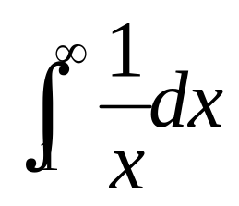
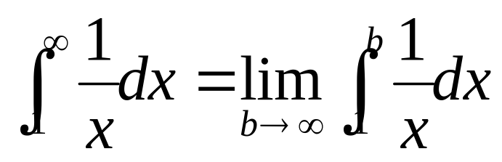
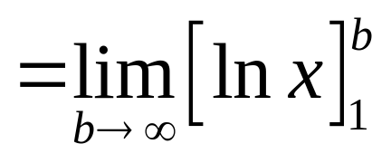
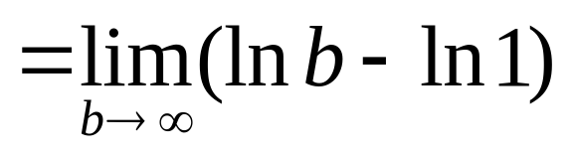

例題 1
求 。
解：
由式(1) 可得
故此瑕積分為發散的。
Tan/微積分-Ch8.6-p441

Slide 11
不連續點在無窮處的瑕積分
如之前提過的，存在另一類的瑕積分：那些積分的被積分函數在積分區間內是無界的（圖8.14b）。
圖8.14
(b) f 在c 處有無限的不連續：當x→c⁻ ,
f (x)→∞。所以f 在[a, b]區間無界
Tan/微積分-Ch8.6-p444

Slide 12
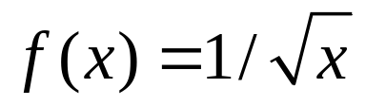
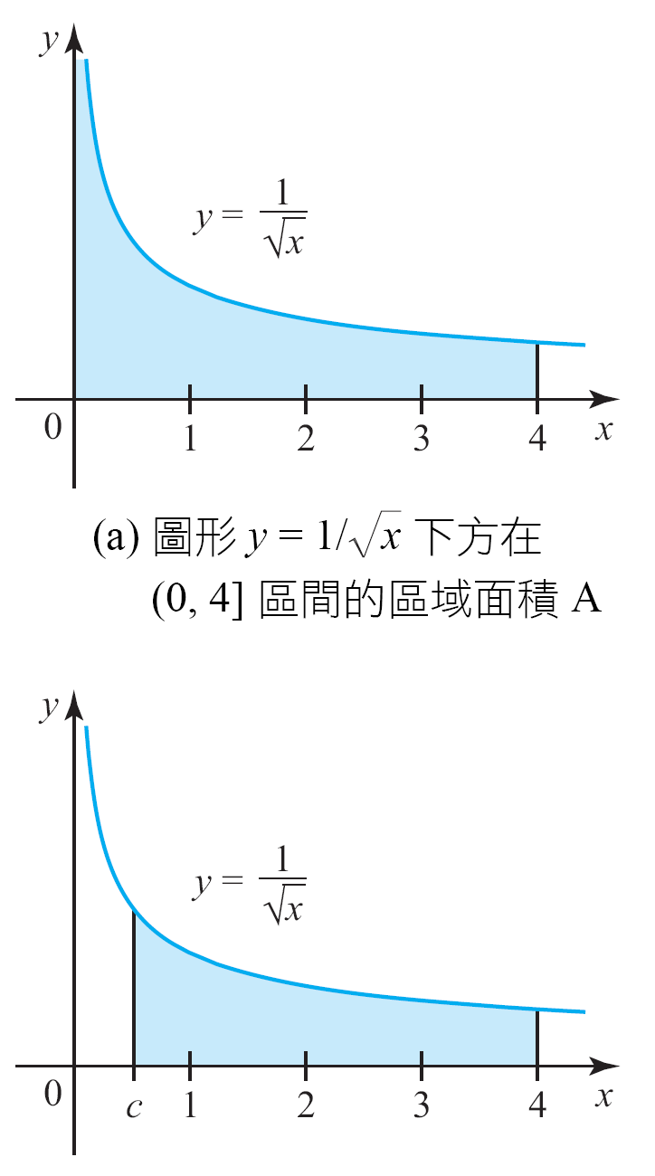

不連續點在無窮處的瑕積分
要了解如何定義此類的積分，考慮圖8.20a 所示的問題：求圖形 下方在(0, 4] 區間的無界區域之面積。
(a) 圖形 下方在
(0, 4] 區間的區域面積A
(b) 圖形 下方在
(c, 4] 區間的區域面積A(c)
圖8.20
(a) 陰影部分區域的面積可以用 (b) 陰影部分區域的面積來估算
Tan/微積分-Ch8.6-p444

Slide 13
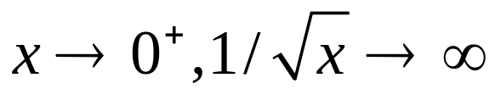
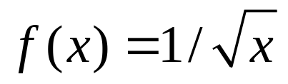
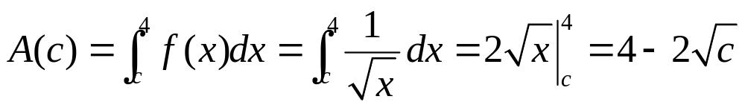
不連續點在無窮處的瑕積分
被積分函數在(0,4] 區間是無界的（亦即，當 ），第5 章中的積分定義不能用來求A。
但是若c 為任意數，0 < c <4，則A 可以用圖形f 下方在[c, 4] 區間的區域面積A(c) 來估算（圖8.20b）。
觀察得知，當c 從右邊逼近0，此估算會越來越好。
在有限區間[c, 4] 是有界的，所以
Tan/微積分-Ch8.6-p444~445

Slide 14
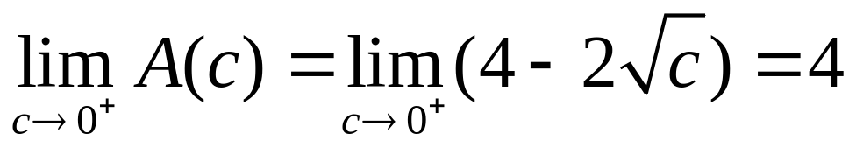
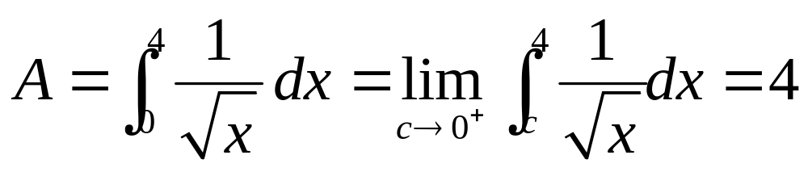
不連續點在無窮處的瑕積分
令c → 0⁺ ，則
這表示A 的面積定義（define）為4 並寫成
此例子說明我們如何將被積分函數有無窮不連續的點的積分定義為被積分函數是有界的積分之極限。
Tan/微積分-Ch8.6-p445

Slide 15
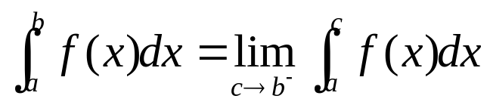
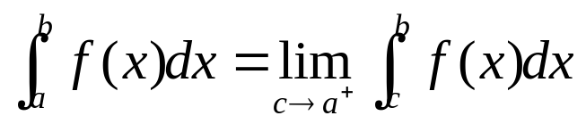
不連續點在無窮處的瑕積分
更嚴格的說法是下面的定義（再次注意f 在區間內並不需要是正的）。
定義 被積分函數有無窮不連續點的瑕積分
1. 若f 在[a, b) 連續且f 在b 處有無窮不連續點，則
(4)
此處極限必須存在（圖8.21a）。
2. 若f 在(a, b] 連續且f 在a 處有無窮不連續點，則
(5)
此處極限必須存在（圖8.21b）。
Tan/微積分-Ch8.6-p445

Slide 16
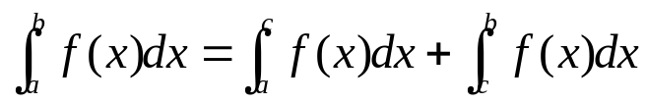
不連續點在無窮處的瑕積分
定義 被積分函數有無窮不連續點的瑕積分（續）
3. 若f 在c 處有無窮不連續點，其中a < c < b，且f 在[a, b] 內除c 外處
處連續，則
(6)
此處等式右邊的兩個瑕積分都存在（圖8.21c）。
收斂與發散
於式(4) 與式(5) 中的每一個瑕積分，若其極限存在，則稱它為收斂的（convergent），若其極限不存在，則稱它為發散的（divergent）。若式子等號右邊的兩個瑕積分都收斂，則式子等號左邊的瑕積分為收斂的（convergent），若式子等號右邊的兩個瑕積分中有一個或兩個都發散，則式子等號左邊的瑕積分為發散的（divergent）。
Tan/微積分-Ch8.6-p445

Slide 17
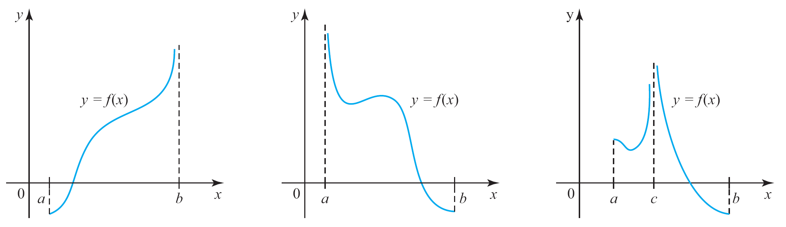
不連續點在無窮處的瑕積分
圖8.21
圖8.21
(a)f 在b 處有個無窮不連續點
(a)f 在b 處有個無窮不連續點
(b) f 在a 處有個無窮不連續點
(b) f 在a 處有個無窮不連續點
(a)f 在b 處有個無窮不連續點
(b) f 在a 處有個無窮不連續點
(c) f 在c 處有個無窮不連續點
圖8.21
Tan/微積分-Ch8.6-p446

Slide 18
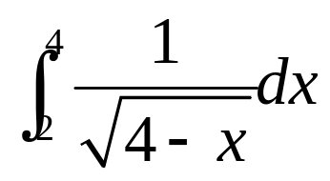
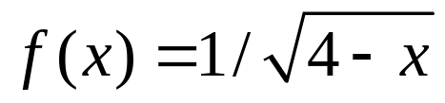
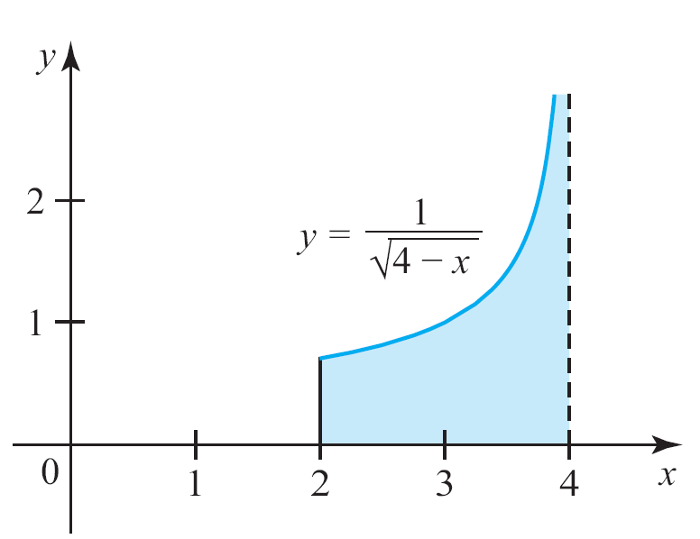


例題 7
求 ，並用幾何說明你的結果。
解：
被積分函數在 處有個無窮不連續點，如圖8.22 所示。
圖8.22
圖形 下方在[2, 4] 區間的區域面積是
Tan/微積分-Ch8.6-p446

Slide 19
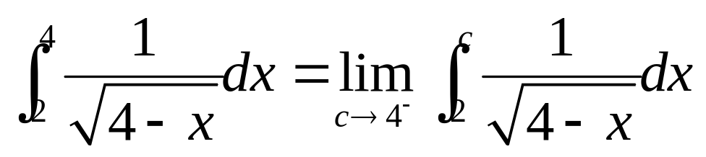
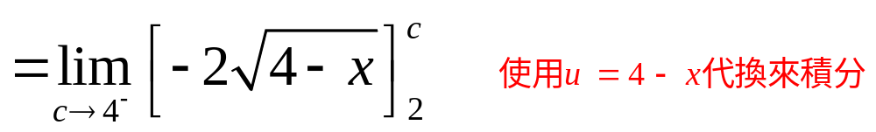
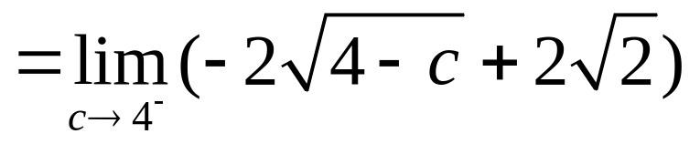
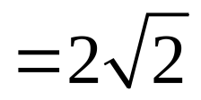
例題 7－解
使用式(4) 可得
被積分函數在[2, 4) 為正的，所以此瑕積分可以解釋為圖形f 下方在[2, 4) 區間的區域面積。
Tan/微積分-Ch8.6-p446

Slide 20
瑕積分的比較檢驗
有時候瑕積分不可能得到精確值。在這種情況下，需要判斷此積分為收斂或為發散。
若可以確定此瑕積分為收斂，則可以找到夠接近它的估算值，實際上也都是如此。
Tan/微積分-Ch8.6-p449

Slide 21
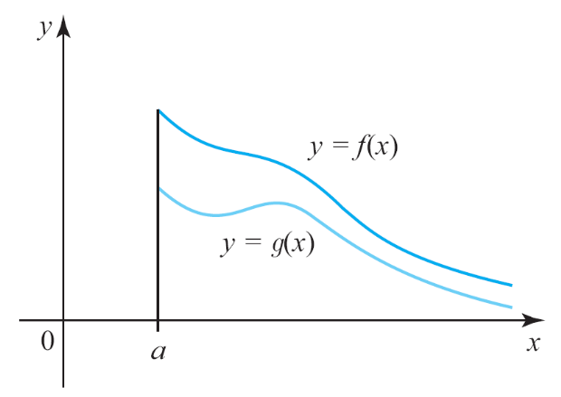
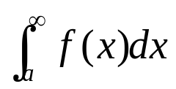
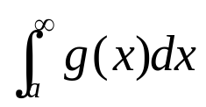
瑕積分的比較檢驗
下面的定理只有敘述
沒有證明，但是檢驗
一下圖8.26 就能明白。
圖8.26 在[a, ∞) 函數f 支配函數g
定理1 瑕積分的比較檢驗
令f 和g 都連續，並假設對於所有x ≥ a，f (x) ≥ g (x) ≥ 0；亦即，在[a, ∞) f 支配g。
a. 若 收斂，則 也是。
b. 若 發散，則 也是。
Tan/微積分-Ch8.6-p449

Slide 22
瑕積分的比較檢驗
在看下一個例題之前，我們先了解已經處理過的函數有多項式函數、有理函數、冪函數、指數函數、對數函數、三角函數與反三角函數或是將這些函數經由加、減、乘、除以及合成的運算產生的函數。
這些函數稱為基本函數（elementary functions）。
Tan/微積分-Ch8.6-p449

Slide 23
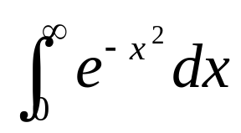
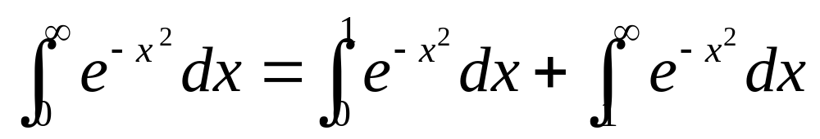
例題 13
證明 收斂。
解：
被積分函數的反導函數並不是基本函數，所以我們不能直接計算此積分。
為證明此積分收斂，必須將積分寫成
Tan/微積分-Ch8.6-p449~450

Slide 24
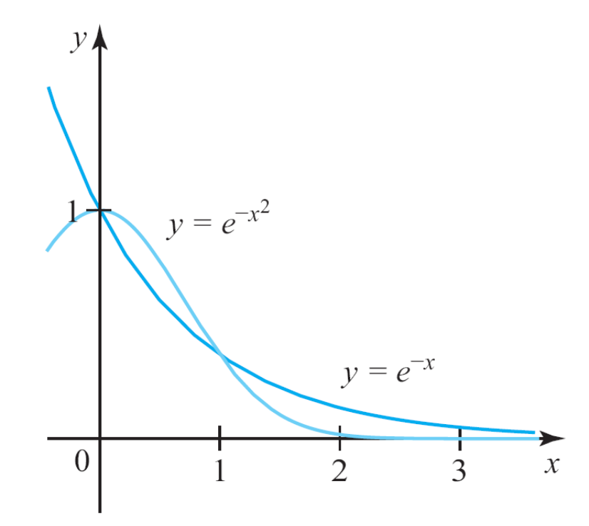
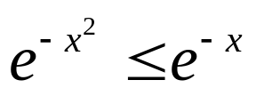
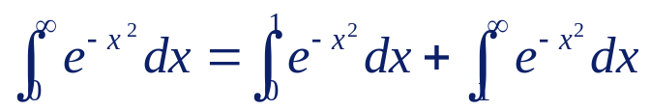
例題 13－解
觀察得知，式子等號右邊的第一個積分是一般的定積分，所以它的值是有限的；即使如此，我們還是不知道整個積分的值。
至於式子等號右邊的第二個積分，當x ≥ 1 ， x² ≥ x ，所以在[1,∞)， （圖8.27）。
圖8.27
使用比較檢驗顯示
是收斂的
Tan/微積分-Ch8.6-p450

Slide 25
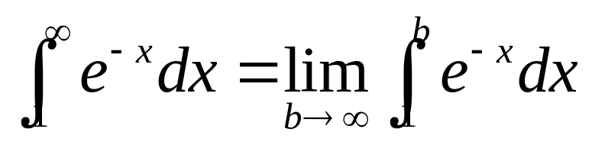
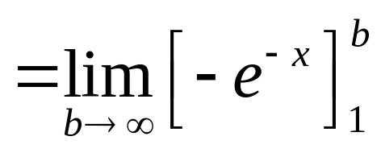
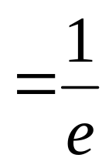
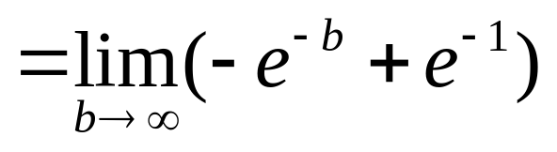
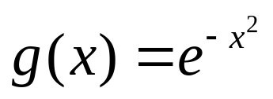

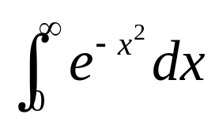
例題 13－解
現在
因此，令f (x) = e^{–x}與 ，則依據比較檢驗得知， 是收斂的。故 收斂。
Tan/微積分-Ch8.6-p550

